Slide 1
Проект: РАЗРАБОТВАНЕ НА МОЛЕКУЛЯРНО-ГЕНЕТИЧЕН МЕТОД ЗА БЪРЗА ОЦЕНКА НА ЕЛEКТРОГЕННИЯ ПОТЕНЦИАЛ НА БАКТЕРИАЛНИ КУЛТУРИ ПРИЛАГАНИ В БИО-ЕЛЕКТРОХИМИЧНИ СИСТЕМИ ЗА ПРЕЧИСТВАНЕ НА ОТПАДЪЧНИ ВОДИ ДОГОВОР: НИХД- № НИХ - 446/2020 г. СРОК на проекта: едногодишен
НАУЧЕН КОЛЕКТИВ:
Доц. Хюсеин Йеменджиев – ръководител на проекта
Гл. ас д-р Гергана Пеева – млад учен (пост докторант)
Д-р Ралица Колева - млад учен (пост докторант)
Инж. Мая Станчева – редовен докторант

Slide 2
Цели на проекта
В рамките на проекта беше поставена целта да се анализират нуклеотидни секвенции на гени, за които е известно, че са асоциирани с екстрацелуларния транспорт на електрони при безкислородно дишане. Този процес дава биохимичния фундамент за осъществяването на процесите в така популярните последните 10 години биоелектрохимични системи (БЕС) и в частност микробиологичните горивни клетки (МГК).

Slide 3
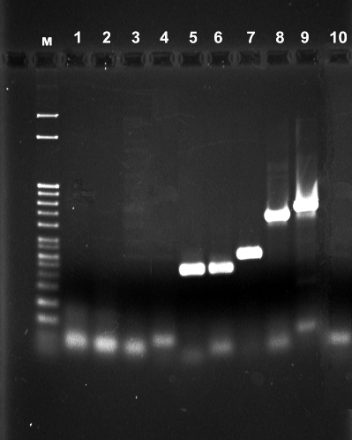
Основни дейности и резултати
Биоинформатичен анализ и дизайн на специфични олигонуклеотидни и праймери
Разработване на PCR протокол за амплификация на целеви гени, свързани с елктрогенната активност при бактерии.
Експериментална проверка за специфичност и тестове на колекционни щамове и проби от местни природни ресурси.
Фигура 1. Електрофоретичен анализ на PCR продукти – M маркер; 1, 2, 3, 4 и 10 негативни контроли. 5, 6, 7, 8 и 9 ДНК от електрохимично активни бактерии

Slide 4
Разпространение на резултатите и публикационната активност
Yana Mersinkova, Valentin Nenov and Hyusein Yemendzhiev: Comparative study of the metabolic profile of anodic culture in microbial fuel cell operated at different external resistances. Accepted for publication- Biotechnology and Biotechnological Equipment

Slide 5
Обобщен финансов отчет
ПОЛУЧЕНИ СРЕДСТВА: 5000.00 ЛВ / ИЗРАЗХОДВАНИ СРЕДСТВА: 4537.61 ЛВ.
Дълготрайни материални активи – 0 лв.
Други материали и активи – 3262.04 лв. (консумативи, реактиви и материали)
Програмни продукти и литература – 0 лв.
Външни услуги – 629.77 лв. (Секвенционна анализ)
Такси правоучастие – 0 лв.
Командировки – 80лв. (Пробонабиране)
Заплащане на възнаграждения – 0 лв.
Рецензенти – 65лв.
Административно/финансово-счетоводно обслужване – 500 лв.

